Slide 1

Didaktika tělesné výchovy
np4115

Slide 2
osnova
didaktika tělesné výchovy– vývoj a výzkum
kurikulární dokumenty a reforma
proces edukace
edukant
edukátor
cíle, obsah, organizace, bezpečnost v tělesné výchově

Slide 3

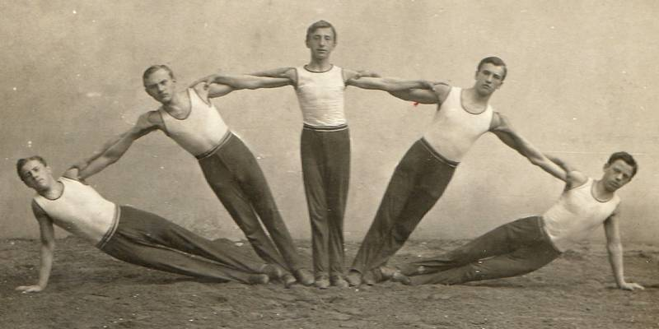
vývoj tělesné výchovy 1600 - 1918
základy ve starověku
Komenský – všestranný rozvoj
tereziánské reformy – 1774 PŠD
Felbiger – systém škol (triviální, hlavní, normální)
TV jako povinná součást osnov – 1869
cvičení pořadová, prostná a nářaďová; 2 hodiny týdně
vznik tělovýchovných hnutí (Orel, Sokol)

Slide 4
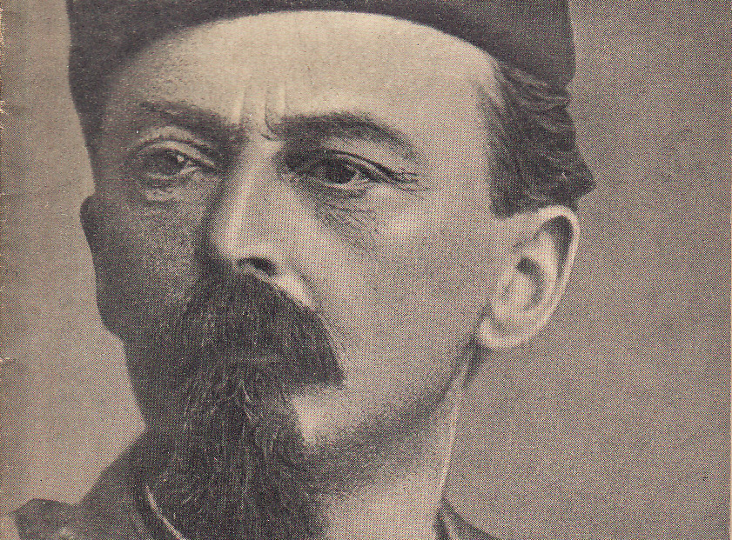

vývoj tělesné výchovy 1918-1945
Tyršova národní soustava (1924) – doplnění kurikula
postupné změny v klasifikaci - ne pouze výkon, ale i snaha
orientace na individualitu žáka – přirozená cvičení
první náznaky metodiky ve 40. letech 20. století
„Ve zdravém těle, zdravý duch!“
https://www.youtube.com/watch?v=_WObEPeMQDU

Slide 5
vývoj tělesné výchovy 1948-1989
povinná tělesná výchova na všech typech škol – 1948
od 6. ročníku genderové dělení
orientace znovu na výkon – sportovní zaměření
formulace zdravotních, vzdělávacích a výchovných cílů
v osnovách gymnastika, atletika, hry, plavání, lyžování, bruslení + teorie

Slide 6
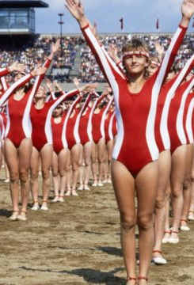
vývoj tělesné výchovy 1948-1989
vznik pedagogických VŠ – příprava učitelů tělesné výchovy
tělesná výchova ovlivněna sovětským systémem (zrušen Sokol)
normativní osnovy – zvýšené požadavky (odznak zdatnosti)
snaha o propojení školní tělesné výchovy se zájmovou – jednotné osnovy
ignorace pohybově znevýhodněných jedinců
tendence o změnu ze sportovního zaměření tělesné výchovy na prožitek a kladný vztah k pohybovým činnostem
https://www.youtube.com/watch?v=dgu9cvChOlY

Slide 7
vývoj tělesné výchovy 1989-2007
společenské změny = změny školství (liberalizace kurikul, diverzifikace škol)
PŠD zkrácena na 9 let, ZŠ prodloužena na 9 let (v 70. letech 10 a 8)
2-3 hodiny tělesné výchovy týdně – optimalizace dle jednotlivých škol
soustředěné vyučování
respektování ontogenetického vývoje jedince (senzitivní období)
2001 – Bílá kniha
2007 – RVP (ŠVP)

Slide 8

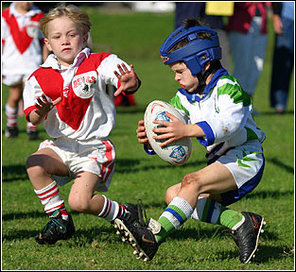

didaktika tělesné výchovy tělesná výchova
“cílevědomá výchovná a vzdělávací činnost působící na tělesný a pohybový vývoj člověka, upevňování jeho zdraví, zvyšování tělesné zdatnosti a pohybové výkonnosti, na utváření trvalého vztahu člověka k pohybové aktivitě“
základní, rekreační, zdravotní (specializovaná)

Slide 9
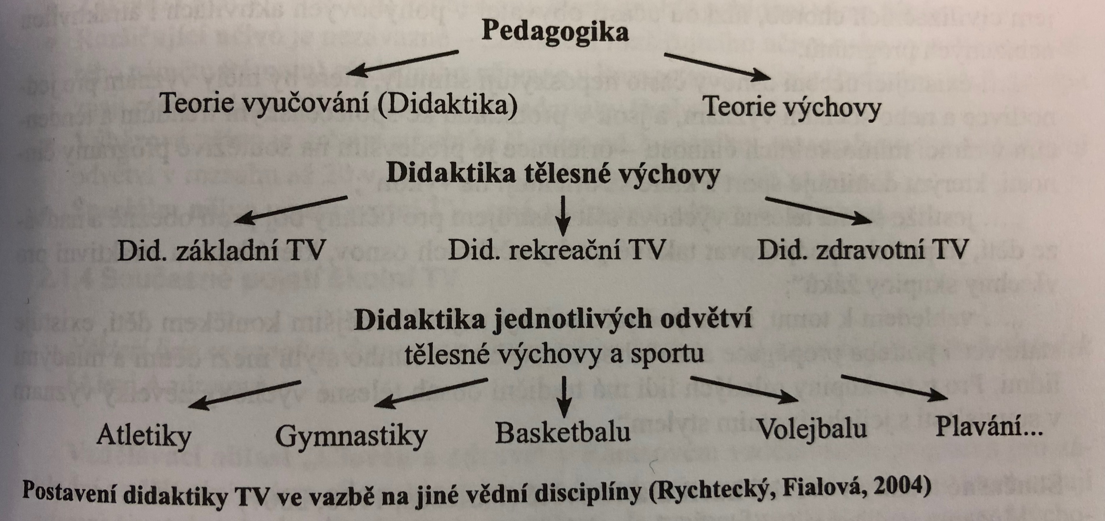
didaktika tělesné výchovy didaktika
„teorie vzdělávacího procesu ve vyučování“
pojem propracován J.A. Komenským
obecná didaktika – společné znaky vzdělávacího procesu
aplikovaná didaktika – konkrétní zaměření na daný předmět
didaktika tělesné výchovy ve dvou smyslech
    akademická vědní disciplína
studijní předmět

Slide 10
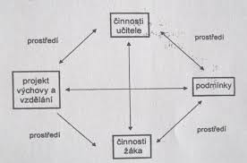
didaktika tělesné výchovy didaktický proces
základem dyadická interakce „učitel-žák“
základní prvky DP jsou činnosti žáka
činnosti učitele
podmínky
tendence a cíle (projekt výchovy a vzdělání)

Slide 11
didaktika tělesné výchovy výzkum
zkoumání účelově zaměřeného lidského pohybu – kinantropologie
výzkum v didaktice tělesné výchovy součástí kinantropologie a pedagogiky
jak? v jakém věku? jakými prostředky? co musí učitel umět? jak efektivně naučit žáka?.....
metody výzkumu v didaktice tělesné výchovy empirické teoretické

Slide 12
didaktika tělesné výchovy výzkum
empirické metody – získávání, shromažďování (fixace, klasifikace, analýza, generalizace) dat
pozorování, rozhovor, dotazování, testování
teoretické metody – poznávání, zpracování dat za účelem utváření teorií, hypotéz, modelů
analýza a syntéza, indukce a dedukce, modelování, formalizace

Slide 13
didaktika tělesné výchovy výzkum
na základě hodnocení sledovaných jevů rozlišujeme výzkum
kvalitativní
popis a interpretace, komplexní obraz, přirozené podmínky,
pozorování, rozhovor
spíše ve společenských vědách, terénní, explorativní
👇🏼KAZUISTIKA👆🏼
kvantitativní
podpora či zamítnutí hypotézy, tvrzení
teorie -> hypotézy -> sběr dat -> analýza dat -> výsledky
experiment
spíše v přírodních vědách, laboratorní, explanativní

Slide 14
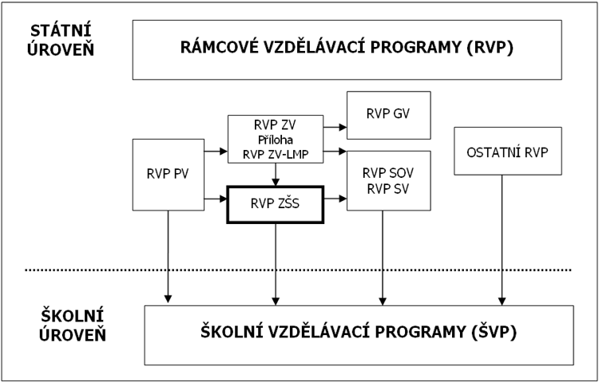
kurikulární dokumenty reforma…proč?
složitě definovatelné – písemná interpretace NPV (Bílá kniha, 2001)
program Základní škola 1996 -2014
současné pojetí tělesné výchovy – RVP a ŠVP (dvě úrovně)
aktivizace, motivující hodnocení, nalézání a zpracovávání informací, rozvíjení kompetencí, samostatnost při tvorbě ŠVP
www.nuv.cz/t/rvp

Slide 15
kurikulární dokumenty
RVP a ŠVP
státní úroveň – RVP
závazné pro tvorbu ŠVP
vzdělávací oblasti – části vzdělávacího programu (3 etapy)
vzdělávací obory – části vzdělávací oblasti, vymezují obsah učiva
školní úroveň – ŠVP
rozpracovaní vzdělávacího obsahu
realizace klíčových kompetencí
široký vzdělanostní základ

Slide 16
kurikulární dokumenty oblast “Člověk a zdraví“
obor Výchova ke zdraví
základní informace o zdraví člověka, hygieně a prevenci
propojování složek zdraví
obor Tělesná výchova
kladný (trvalý) vztah k pohybu a prožitek z něj
pohyb jako součást zdravého životního stylu
respektování pohybového nadání (ZTV pro II. a III. zdravotní skupiny)

Slide 17
kurikulární dokumenty kompetence (způsobilost)
soubor vědomostí, schopností, dovedností a hodnot
důležité pro rozvoj jedince
k učení
k řešení problému
komunikativní
sociální a personální
občanské
pracovní/k podnikavosti

Slide 18
edukační proces typy
plní řadu funkcí
funkce aktivovány prostřednictvím vzdělávání – a) formálního
b) neformálního
c) informálního
nutnost vzdělání s cílem získání všeobecných vědomostí a dovedností
plnění životních rolí
dodržování norem
vzdělání má složku informativní a výchovnou

Slide 19



edukační proces formy
organizační formy výuky
několikeré dělení - dle prostředí (třída, spec. prostory školy, přirozené prostředí)
- dle uspořádání žáků (frontální, skupinové, individuální)
- dle rozdělení rolí (řízené, otevřené)
- dle časové dimenze (VJ, exkurze, semináře, turnaje)

Slide 20
edukační proces efekty
pozitivní projevy
rozvoj smyslových procesů, rozumových procesů, představivosti
vnímání…myšlení…paměť
rozvoj intelektuálních dovedností, schopností samostatného učení
organizace…kontrola…seberegulace
rozvoj mezilidských vztahů, adaptace
emoční inteligence…socializace
rozvoj společenské aktivity

Slide 21
edukační proces fáze plánování
dovednost učitele
informovanost, zkušenost, erudice -> efektivita, organizovanost, návaznost
plán celoroční -> plán tematických celků -> plán VJ
celoroční plán - 1 předmět, 1třída, 1 školní rok
- potřeba učitele i kontrolních orgánů
- časové hledisko, logická návaznost
- vychází z RVP - ŠVP
- dotace 2 hodin týdně - ?? ročně
- složen z tematických celků

Slide 22
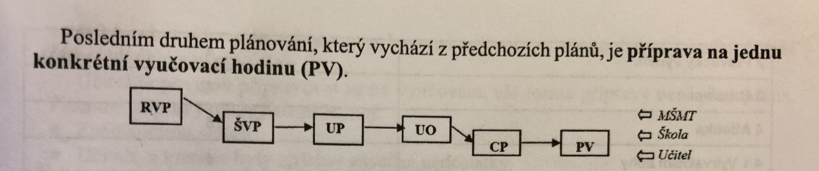
edukační proces fáze plánování
tematické celky - konkrétní obsah vyučování (i požadavky na hodnocení)
- požadavky na vědomosti, dovednosti
- požadavky na rozvoj pohybových schopností
- v souladu se schopností MU žáků
- navazují přípravy na VJ

Slide 23
edukační proces fáze přípravy
4 základní prvky (i plánování) - výběr výukových cílů
- výběr typu a charakteru činností, pořadí a časové rozvržení hodiny, výběr pomůcek
- příprava pomůcek a materiálů
- způsob sledování a hodnocení práce a výsledků žáků
individuální záležitost
součást nepřímé činnosti v rámci pracovní doby
nejvhodnější písemná - proč?

Slide 24
edukační proces fáze hodnocení
součást výchovně-vzdělávacího procesu
předmětem hodnocení především tělesný rozvoj, pohybová výkonnost, adaptace, vědomosti a vztah k TV
význam informativní, motivační a diagnostický
principy hodnocení - komplexnost, individualismus, respektování předpokladů, spravedlivost, výstižnost, objektivita, spravedlivost, pozitivita
„Neúspěch nás učí, že porážka sedá přežít. Neuspět není ostuda. Ostuda je bát se vstát a zkusit to znovu“ (B. Barber)

Slide 25
edukační proces fáze hodnocení
druhy hodnocení - několikeré hodnocení
z hlediska cíle - prediktivní, formativní, sumativní
z hlediska předmětu porovnání - normativní, kriteriální, individualizované
klasifikace - klasifikační stupně neboli „známky“ (Německo 6, Itálie 10, Francie 20, Lucembursko 60)
KLASIFIKACE vs SLOVNÍ HODNOCENÍ
V: stručnost, rychlost, efektivita V: důkladná charakteristika, klady a nedostatky
N: možná neobjektivnost a nevypovídající hodnota N: časová náročnost, administrativa, obtížnost
nehodnotí jednotlivé prvky

Slide 26
edukant periodizace - pojmy
Antropomotorika - součást Kinantropologie, předmětem pohyb/hybnost; zkoumání aspektů pohybových předpokladů a projevů člověka v souvislosti s jeho vývojem; výstupem znalosti pro hodnocení motoriky
ontogeneze - vývoj jedince (početí -> smrt)
ontogeneze motoriky - individuální vývoj pohybových projevů jedince v průběhu života; ovlivněna genetikou, prostředím a volním úsilím
prepubescence
pubescence
adolescence

Slide 27
edukant periodizace vývoje
mladší školní věk (prepubescence), 6-11 let - zpomalení růstu do výšky, růst objemu těla; chlapci vyšší hodnoty síly; doporučení všestranného pohybového rozvoje; rozvoj vytrvalosti; vyučovací proces - názorné ukázky
střední školní věk (pubescence), 10-15 let - růst do výšky intenzivnější než růst objemu (končetiny rostou rychleji než trup-diskoordinační projevy); prohlubování rozdílů v pohybových schopnostech; rozvoj rychlosti, explozivní, dynamické i statické síly; hormonální změny - prožívání a chování; vyučovací proces - slovní/abstraktní přístup
starší školní věk (adolescence), 14-19 let - snížení tempa růstu výšky i hmotnosti; u chlapců nárůst svalové hmoty, u dívek stagnace výkonnosti; rozvoj koordinace; netrénování jednici dosahují maxima motorické výkonnosti; možnost určení somatotypu; vrchol motorického vývoje

Slide 28
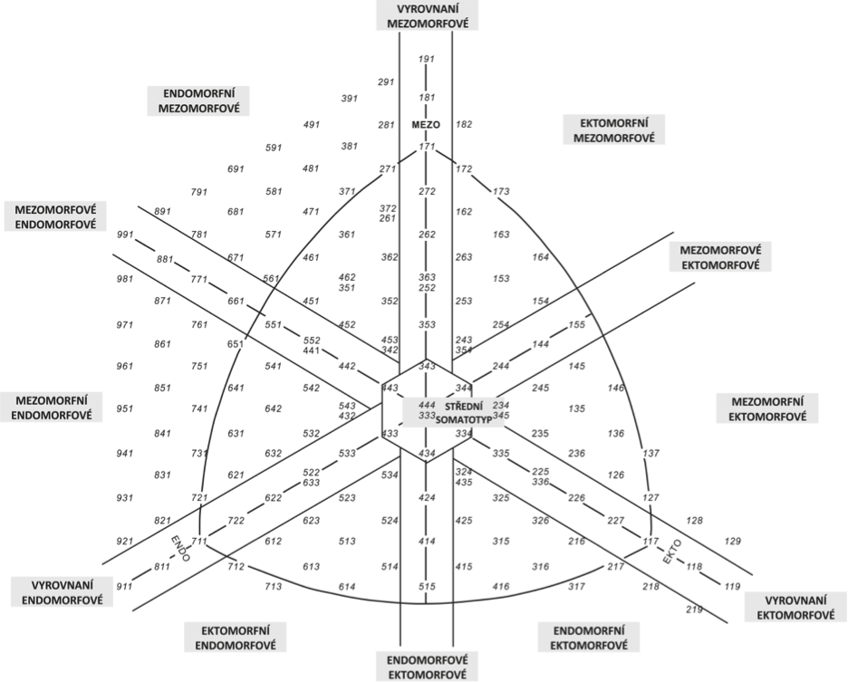
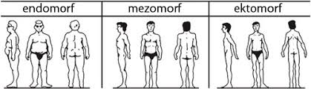
edukant somatotyp
tělesný typ člověka
vyjádření předpokladu k vykonávání určité pohybové činnosti
určení pomocí HC vzorce (hmotnost, výška, obvod a šíře určitých částí těla, kožní řasy)
tři základní typy dle Sheldona (1954)
zóny A-E dle Chytráčkové (1989)

Slide 29
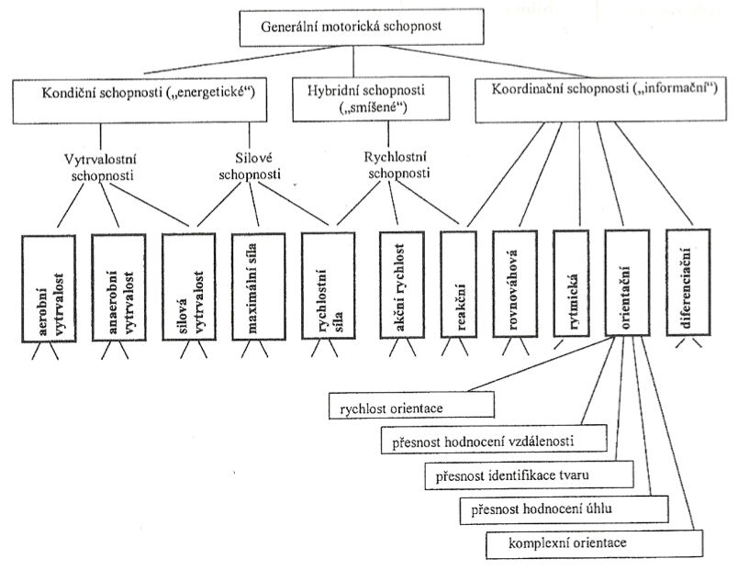
edukant pohybové schopnosti - struktura
soubor vnitřních předpokladů k pohybové činnosti
ovlivněny somatotypem, vlastnostmi osobnosti, motivací, prostředím….
metody rozvoje - oblast sportovního tréninku

Slide 30
edukant pohybové schopnosti - diagnostika
PS podmiňují osvojení pohybových dovedností
hodnocení PS i PD prostřednictvím testování
a) silové schopnosti - stisk ruky, shyby, skoky daleké a dosažné, sed-lehy…
b) rychlostní schopnosti - reakce na vjemy, tapping, člunkový běh…
c) koordinační schopnosti - rovnováhové a reakční testy; Eurofit a Unifit test...
d) vytrvalostní schopnosti - Cooper, měření TF a DF, W170…
e) flexibilita - Iowa-Brace test…

Slide 31
edukant výběr talentů a TV talentovaných
diagnostika biologického věku
spojení nadání/talent s růstovou akcelerací
vhodné testování - NE srovnání s ostatními
“využití“ talentovaných žáků při výuce TV
specializované pohybové hry - 1. stupeň ZŠ
sportovní třídy - 2. stupeň ZŠ
sportovní školy - převážně SŠ
u všech typů zvýšená dotace hodin TV

Slide 32
edukant
TV zdravotně oslabených
žáci s poruchou zdraví, ta zabraňuje plnohodnotné účasti v TV - II. a III. ZS
a) oslabení pohybově podpůrného systému
b) oslabení srdečně cévního a dýchacího systému
c) neuro-psychická a vnitřní oslabení
snaha o integraci, zároveň individuální přístup
speciální cvičení dle oslabení, Zdravotní tělesná výchova (dle počtu omezených, nutná znalost vhodných aktivit i kontraindikace)
cíle?

Slide 33

edukátor profese
realizuje edukaci -> řada profesí
pedagogický pracovník - učitel
zodpovědnost za přípravu, řízení, organizaci a výsledky vzdělávacího procesu
nároky stupňovány, podpora rodiny snižována
vykonávání několika rolí …
náročná profese (v očích veřejnosti podceňovaná - „prázdniny“ atd.)

Slide 34
edukátor osobnostní a odborné předpoklady
vrozené a získané
hodnotová orientace - ovlivněno zaměřeností osobnosti
pedagogické kompetence - odborná způsobilost k výkonu profese (soustava poznatků, vědomostí, dovedností a zkušeností)
a) didaktické předpoklady
b) řídící a organizační schopnosti
c) komunikativní schopnosti
d) akademické schopnosti
vlastnosti osobnosti - temperament, charakter, svědomí, empatie, motivace

Slide 35
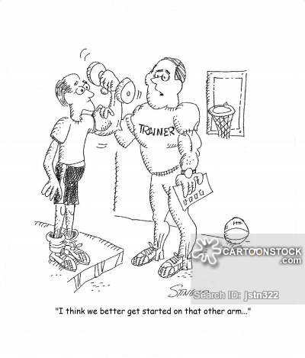
edukátor proces formování
osobnostní zaměření ->
první pedagogické zkušenosti ->
motivace ke studiu učitelství ->
potřeba sebevzdělávání ->
vlastní pedagogická praxe -> projevy vlastností osobnosti -> formování osobnosti učitele

Slide 36
edukátor typologie osobnosti učitele
logotrop - kladení důrazu na předmět, teoretické vědomosti a poznání, neorientuje se na žáka, přísné požadavky a vyžadování maximálního množství informací
paidotrop - snaha o pochopení žáka a o jeho výchovu, vzbuzení zájmu o učivo, více individuální přístup, respektování úrovně žáku, tendence k výběru “oblíbenců“
autoritativní typ - neuznává názory žáků, příkazy a zákazy, “nepřítel“
demokratický (praktický) typ - komunikace, volba, autorita i „přítel“
liberální (sociální) typ - volnost žáků, nedominance, „přítel“

Slide 37
edukátor
„ideální“ učitel
spravedlivý přátelský empatický erudovaný autoritativní důsledný
chápající přísný komunikativní koncentrovaný soustředěný
systematický organizující řídící analyzující charakterní věcný milý
usměvavý pozorný reagující přizpůsobivý vychovávající upřímný
přímý sebevědomý nearogantní taktní motivující povzbuzující
etický trpělivý profesionální hodnotící adaptující napomáhající
korigující výstižný taktický pozorný aktivní uvědomělý názorný
zásadový výrazný pořádný klidný cílevědomý přesvědčivý vytrvalý

Slide 38
cíle tělesné výchovy
“stimulovat a rozvíjet bio-psycho-sociálně účinný celoživotní pohybový režim; pohybové schopnosti, dovednosti a vědomosti; morálně-volní vlastnosti osobnosti a vztah k pohybové aktivitě; pohybově zdravotní prevenci…“
vzdělávací - poznatky, postupy, metody, zásady životosprávy, pohybové dovednosti a návyky, rozvoj pohybových, senzomotorických a intelektových vlastností; základem KOMUNIKACE
výchovné - stimul charakterových vlastností, estetiky a tvořivosti, ochrany ŽP; kladný postoj k pohybu, sportovní činnosti a tělesné zdatnosti; základem CHOVÁNÍ
zdravotní - kompenzace hypokineze, regenerace duševních sil; základy hygienických návyků; základem AKTIVIZACE
socializační - kooperace, poskytnutí dopomoci a záchrany, důvěra; sebepojetí, sebedůvěra, tolerance; základem OVLIVŇOVÁNÍ

Slide 39
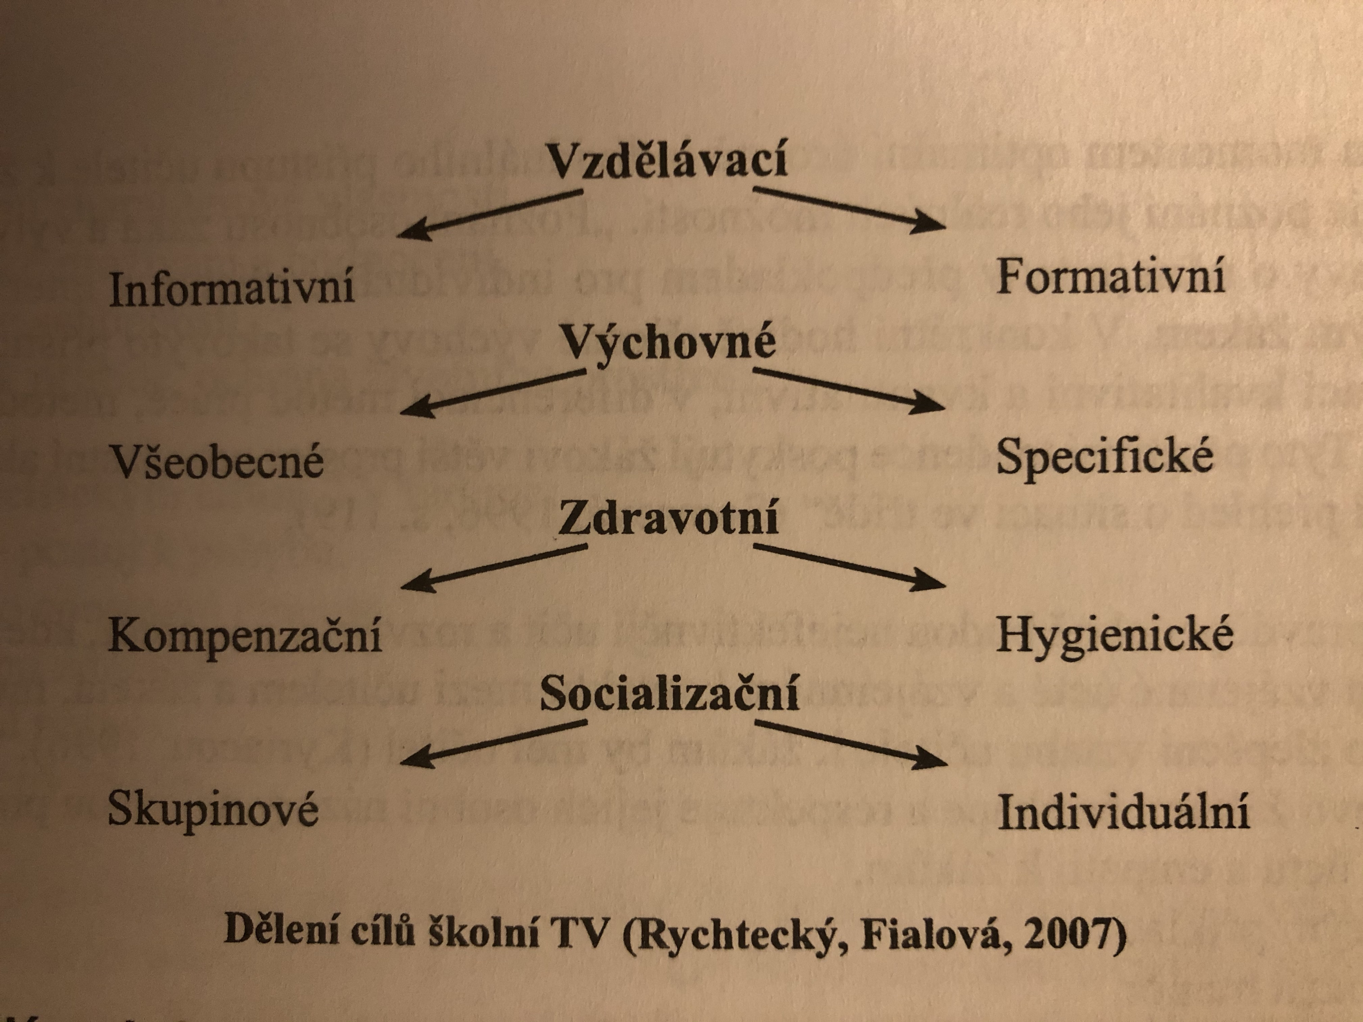
cíle tělesné výchovy

Slide 40
obsah tělesné výchovy učení
reflektuje cíle tělesné výchovy
učivo v TV rozděleno na činnosti 1) ovlivňující zdraví
2) ovlivňující úroveň pohybových dovedností
3) podporující pohybové učení
pojem motorické učení - identifikace a uspořádání cílů (poznání motivace a pohybových předpokladů žáků)…výběr a uspořádání učiva…průběžné a souhrnné hodnocení
- všeobecná průpravná cvičení…speciální průpravná cvičení…cvičení v lehčích podmínkách…cvičení ve ztížených podmínkách…opakování - generalizace…diferenciace…automatizace… tvořivá koordinace

Slide 41
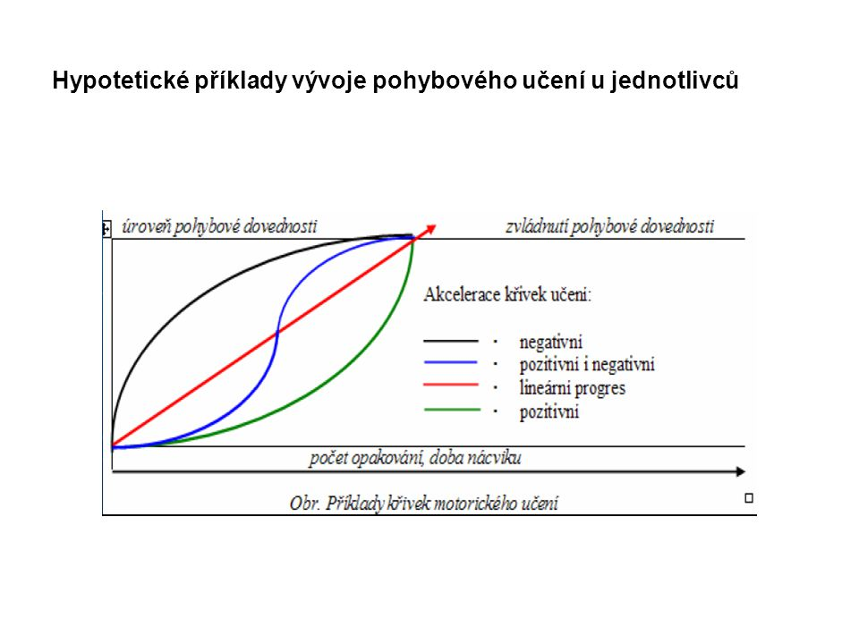
obsah tělesné výchovy motorické učení

Slide 42
obsah tělesné výchovy motivace
hybným “motorem“ činnosti je motiv
vnitřní motivace - vlastní pohnutky
vnější motivace - motivy přicházející od druhé strany
pozitivní a negativní motivace
činitelé motivace - novost, uspokojení, úspěch (míra a poměr), sociální faktory, návaznost, individuální přístup
uplatňování tzv. progresivního vyučování místo tradiční výuky
uplatňování vhodných didaktických stylů, principů a zásad

Slide 43
obsah tělesné výchovy didaktické styly
projev činnosti a interakce učitel-žák
otázka cíle vyučování a fáze nácviku
aspekt kvality a kvantity materiálního vybavení
styl A příkazový B praktický
C reciproční D se sebehodnocením
E s nabídkou F s řízeným objevováním
G se samostatným objevováním
H s autonomním rozhodováním žáka o učivu/stylu
v tělesné výchově především styly A-E

Slide 44
obsah tělesné výchovy didaktické zásady
v souladu s cíli a zákonitostmi vyučovacího procesu
určují charakter a efektivitu 👆🏼
zásada uvědomělosti a aktivity - pochopení smyslu a podstaty, výsledek poznání a vědění
zásada názornosti - vytváření představ a pojmů na základě vnímání, přímá a nepřímá ukázka, didaktická technika
zásada soustavnosti - logické uspořádání, návaznost, známé -> neznámé, jednoduché -> složitější, konkrétní -> abstraktní
zásada přiměřenosti - obsah a rozsah odpovídá stupni rozvoje a schopností, diferenciace vnější a vnitřní
zásada trvalosti - opakování, efektivní zapamatování a vybavení si vědomostí a dovedností
provázány s didaktickými styly a vyučovacími metodami a postupy

Slide 45
obsah tělesné výchovy vyučovací metody
uspořádání učiva, činnosti učitele a žáka
v rámci edukačního procesu
motivační - viz motivace 👆🏼, souvislost s potřebami a incentivy (přístup individuální, typologický, topologický)
expoziční - předání obsahu učiva žákovi (přímo, zprostředkovaně, heuristicky, samostatně), souvislost s didaktickými styly
fixační - procvičení, upevnění a zdokonalení, souvislost s věkem a osobnostními vlastnostmi žáků a typem nacvičovaného
diagnostické - hodnocení, kontrola; vstupní, průběžná a finální diagnostika

Slide 46
obsah tělesné výchovy vyučovací postupy
základní strategie ve vzdělávacím procesu
komplexní postup - jednoduché cviky (základní gymnastika, průpravná cvičení), aplikace u dětí předškolního a mladšího školního věku
analyticko-syntetický postup - nácvik složitých pohybových struktur (sportovní gymnastika), opakování jednotlivých částí a následné propojování, aplikace u starších dětí
synteticko-analytický postup - kombinace obou předchozích postupů (sportovní hry), aplikace u starších dětí

Slide 47
organizace tělesné výchovy organizační formy výuky
vnější uspořádání organizačních a didaktických podmínek vyučování
povinné - vyučovací jednotka, výchova v přírodě, výcvikové kurzy (pouze doporučovány), zdravotní tělesná výchova
nepovinné - volitelný předmět „sporty a pohybové aktivity“
doplňkové - cvičení v jiných hodinách, pohybové přestávky
zájmové - soutěže, kroužky, zájezdy, výlety

Slide 48
organizace tělesné výchovy vyučovací jednotka obecně
základní organizační forma povinných předmětů
uspořádaný systém hlavních prvků výchovně-vzdělávacího procesu
determinována obsahy a cíli
samostatný celek se souvislostí s předchozími i následujícími jednotkami
dle RVP 45 minut
dělení dle: hlavních složek v-v procesu (viz vyučovací metody), obsahu (gymnastika, úpoly, atletika…), tematické činnosti (monotematické, smíšené), pohlaví, intencionality (povinné, nepovinné)

Slide 49
organizace tělesné výchovy vyučovací jednotka TV a její struktura
součást povinných předmětů základního i středního vzdělávání
běžně 2x týdně 45min (doporučeno 3x45)
komplexní působení
úvodní část - uvedení do VJ (odlišné od jiných předmětů), nástup, cíl(e) hodiny, rušná (zahřátí organismu, pohybové hry) a průpravná (strečink) část, 8-15 minut
hlavní část - základ VJ, nácvik nových pohybových dovedností (praktická ukázka - zásady?) či opakování (procvičování, zdokonalování) již naučených, 22-30 minut
závěrečná část - kompenzační cvičení, uklidnění organismu, hodnocení hodiny, 6-10 minut

Slide 50
organizace tělesné výchovy bezpečnost
nutnost znalosti zákonných bezpečnostních předpisů ze strany učitele
zodpovědnost za bezpečnost žáků
školní řád, provozní řády, organizační směrnice
poučení o bezpečnosti (na začátku šk. roku), upozornění na možná rizika, kontrola nářadí a náčiní, dopomoc, záchrana, respektování didaktických zásad…
při úrazu -> poskytnutí první pomoci, zajištění lékařského ošetření, záznam do knihy úrazů, vyrozumění zákonného zástupce
činitelé ovlivňující bezpečnost - učitel, žák, podmínky, kurikulum

